Slide 2
Chapter 07
모으면 편해지는 리스트,
튜플, 딕셔너리
01 리스트에 대해 알아봅시다
02 리스트와 튜플은 어떤 차이가 있을까요?
03 딕셔너리를 사용해봅시다

Slide 3
리스트에 대해서 공부합니다.
리스트: 여러 개의 변수를 하나로 묶어주는 자료구조
리스트가 없으면, 많은 변수를 개별적으로 처리해야 하기 때문에 무지막지한 중노동이 필요한데, 리스트와 반복문을 사용해서 중노동을 피할 수 있음
다른 프로그램 언어의 배열과 유사. 차이점은 배열은 같은 자료형만 저장 가능하지만, 리스트의 경우에는 서로 다른 자료형의 데이터를 하나로 묶을 수 있음
리스트와 비슷한 튜플에 대해서 공부합니다.
짝으로 이루어진 딕셔너리에 대해서 공부합니다.

Slide 4
이번 장에서 만들 프로그램

Slide 5
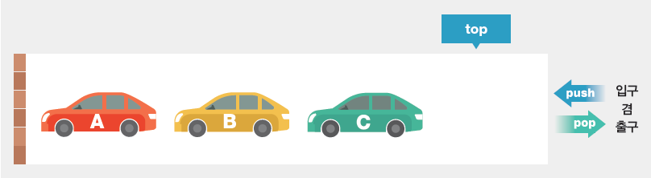
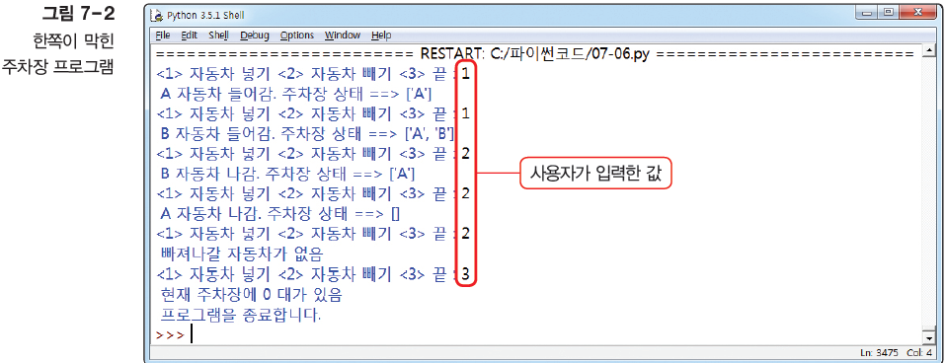
이번 장에서 만들 프로그램(1)
한쪽이 막힌 주차장에서 차들이 들어오고 나가는 프로그램 (리스트)
자료구조의 스택(Stack)에 해당. LIFO(Last IN First Out)의 성질을 가짐

Slide 6
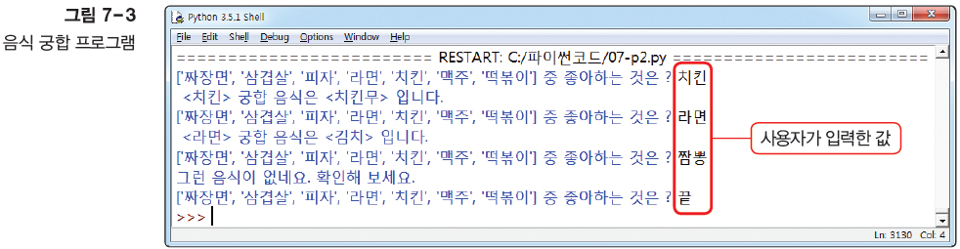
이번 장에서 만들 프로그램(2)
음식 궁합 프로그램 소개 (딕셔너리)
짝을 찾아주는 프로그램
딕셔너리를 이용해서 구현

Slide 7
Section 01 리스트에 대해 알아봅시다

Slide 8

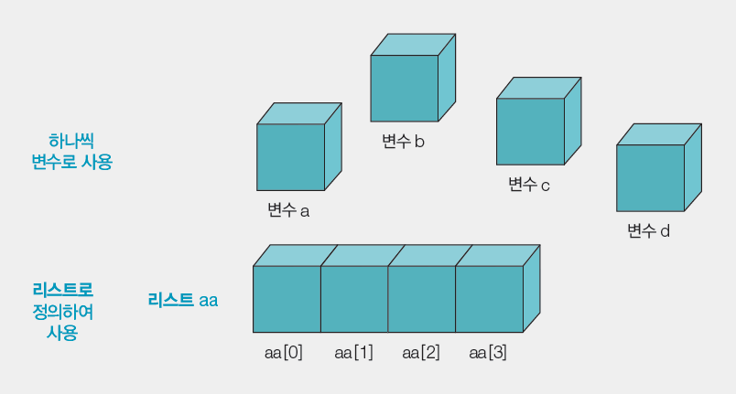
리스트에 대해 알아봅시다(1)
리스트의 이해
리스트는 박스(변수)를 한 줄로 붙인 뒤에 박스 전체의 이름(aa)을 지정.
각각은 aa[0], aa[1], aa[2], aa[3]과 같이 번호(첨자)를 붙여서 사용.

Slide 9
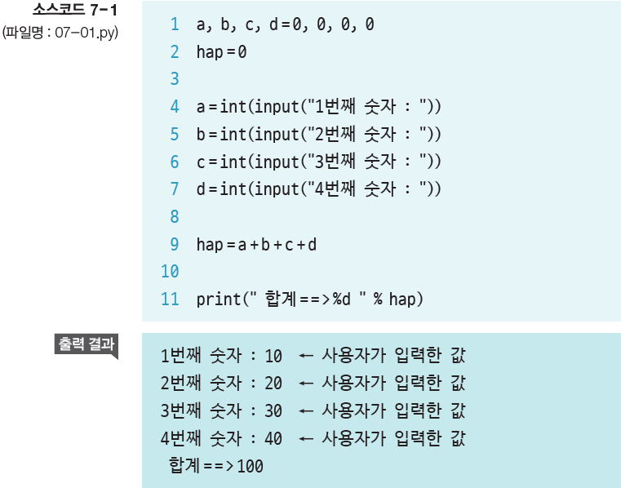
리스트에 대해 알아봅시다(2)
리스트를 사용하는 이유
4개의 정수형 변수를 선언한 다음 변수에 값을 입력 받고 합계를 출력하는 프로그램

Slide 10
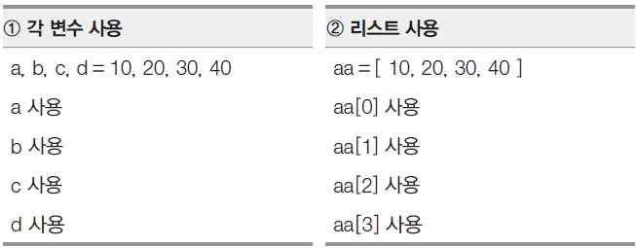
리스트에 대해 알아봅시다(3)
리스트 생성 방법
리스트를 사용하지 않는다면 각각의 변수를 a, b, c, d와 같이 선언(아래 ①)
하지만 리스트를 사용하면 첨자를 넣어 aa[0], aa[1], aa[2], aa[3]과 같이 선언(아래 ②)
이때 항목이 4개인 리스트를 생성한다면 첨자는 1~4가 아닌 0~3을 사용함.

Slide 11
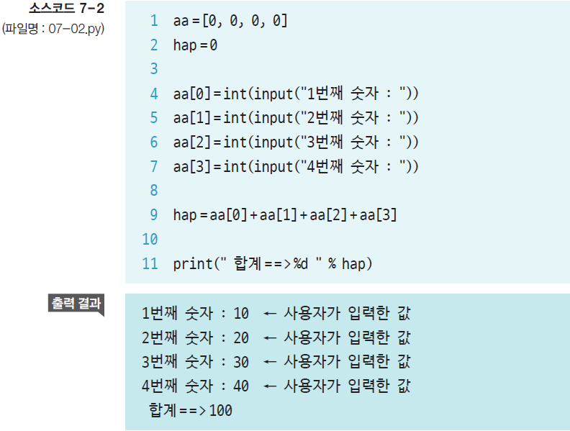
리스트에 대해 알아봅시다(4)
리스트를 사용해서 [소스코드 7-1] 수정

Slide 12
리스트의 효율성
4개의 데이터에 대해서 개별적인 변수 4개를 사용할 수도 있고, 리스트를 사용할 수도 있습니다.
만약 100개의 데이터라면 개별 변수의 경우, 그리고 리스트의 경우 몇 줄의 코드가 필요할까요?
만약 데이터의 개수가 천개라면, 만개라면?
개별 변수의 경우 데이터의 수와 같은 줄 만큼의 코딩이 필요하지만
리스트를 사용하면 반복문과 첨자를 사용해서 두 줄로 코딩 가능합니다
리스트의 효율성에 대해서 공감하는지?
조금 더 공부해 봅시다

Slide 13
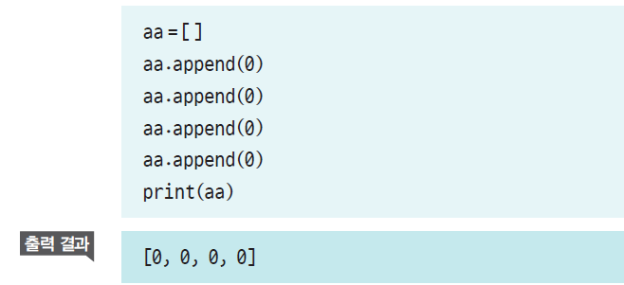
리스트에 대해 알아봅시다(5)
리스트의 일반적인 사용법
빈 리스트와 리스트의 추가
비어있는 리스트를 만들고 ‘리스트이름.append(값)’ 함수로 리스트에 하나씩 추가
* 만약 100개의 데이터를 추가하려면 어떻게 코딩해야 할까요?

Slide 14
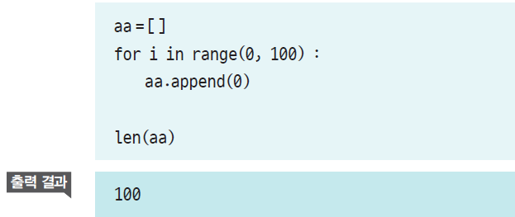
리스트에 대해 알아봅시다(6)
100개의 리스트를 만들 경우 append()와 함께 for문을 활용
for문으로 100번(0부터 99까지)을 반복해서 리스트이름.append(0)로 100개 크기의 리스트를 만듦
len은 매개변수로 넘어오는 리스트의 크기를 계산하는 함수

Slide 15
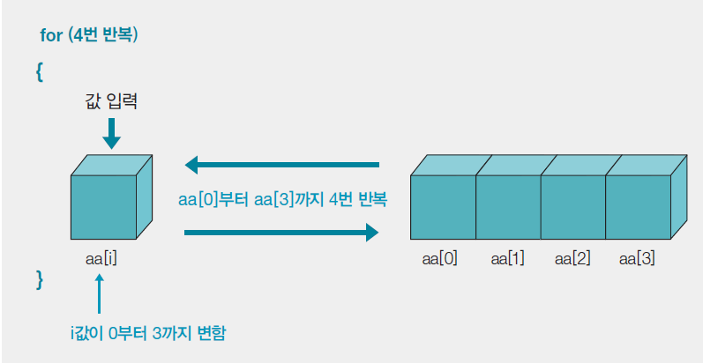

리스트에 대해 알아봅시다(7)
For문 활용

Slide 16
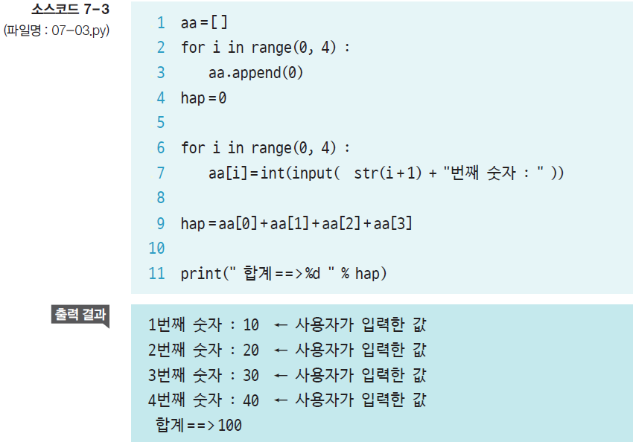
리스트에 대해 알아봅시다(8)
# str은 매개변수의 값을 문자열로 변환하는 함수

Slide 17

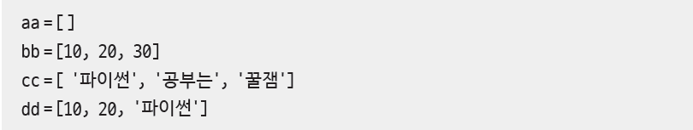
리스트에 대해 알아봅시다(9)
만약 리스트가 100개라면 hap =aa[0] +aa[1] +…aa[99]로 일일이 코딩 하지 안고 9행을 for문으로 변경함
리스트의 생성과 초기화

Slide 18
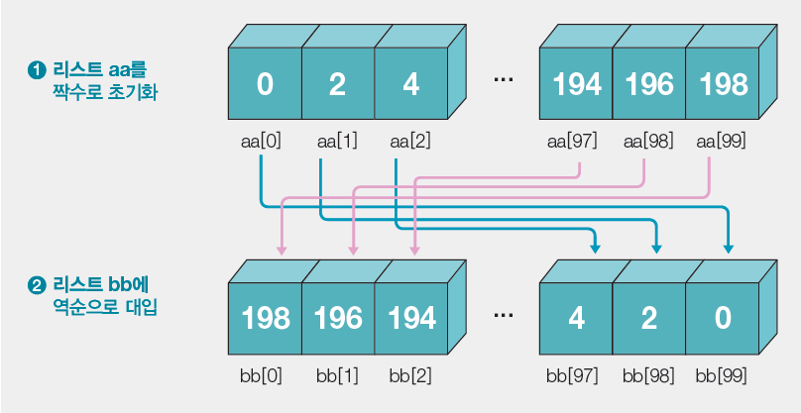

리스트에 대해 알아봅시다(10)
리스트 aa에 짝수를 저장한 다음,
역순으로 리스트 bb에 저장하는 코딩은
어떻게 하면 좋을까요?

Slide 19
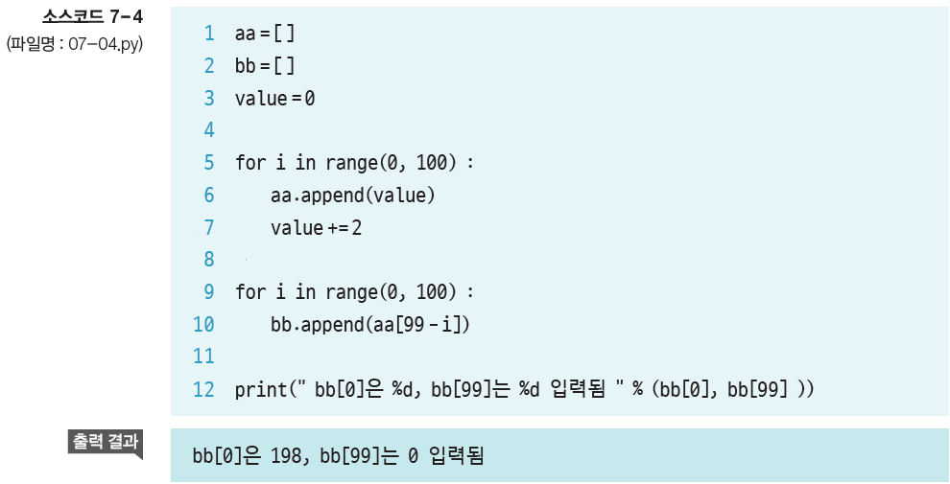
리스트에 대해 알아봅시다(11)
Q. 3의 배수인 경우는 어떻게 코딩하면 좋을까요?

Slide 20
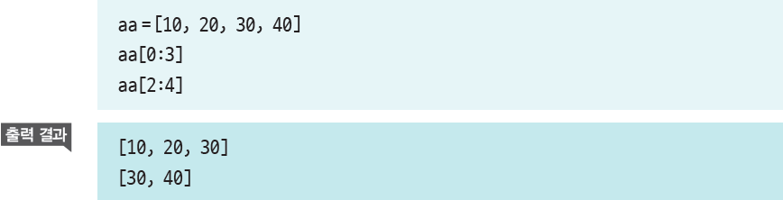
리스트에 대해 알아봅시다(12)
리스트이름[시작:끝+1]’로 지정하면 리스트의 모든 값이 나옴

Slide 21
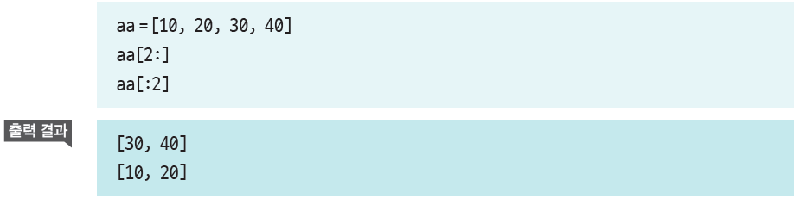
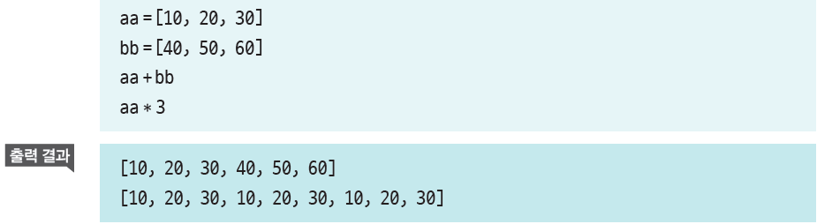
리스트에 대해 알아봅시다(13)
콜론의 앞이나 뒤 숫자의 생략도 가능
리스트끼리 더하기, 곱하기 연산도 가능

Slide 22
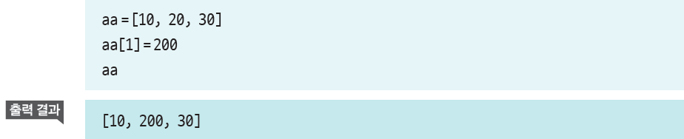
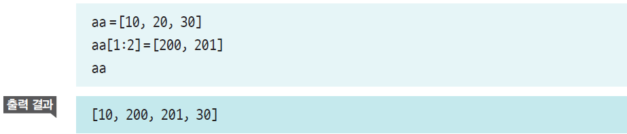
리스트에 대해 알아봅시다(14)
리스트 값을 변경하기
두 번째 위치한 한 개의 값을 변경하는 방법
두 번째 값인 20을 200과 201 두 개의 값으로 변경

Slide 23

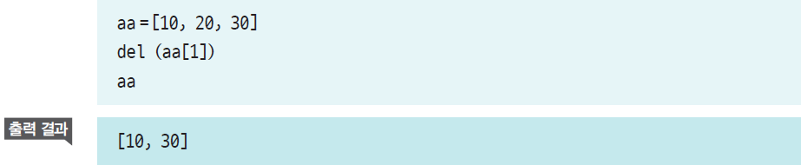
리스트에 대해 알아봅시다(15)
aa[1:2] 대신 aa[1]을 사용 → 리스트 안에 또 리스트로 추가됨. 결과가 틀리지는 않지만 이렇게는 많이 사용하지 않음
del() 함수를 사용하여 aa[1] 항목을 삭제하는 방법

Slide 24
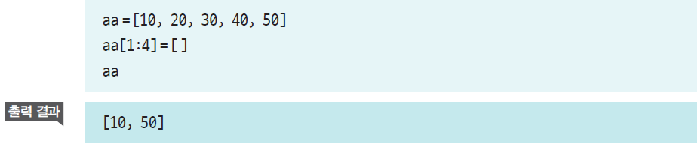
리스트에 대해 알아봅시다(16)
여러 개의 항목을 삭제하려면 ‘aa[시작:끝+1]=[ ]’ 문장으로 설정

Slide 25

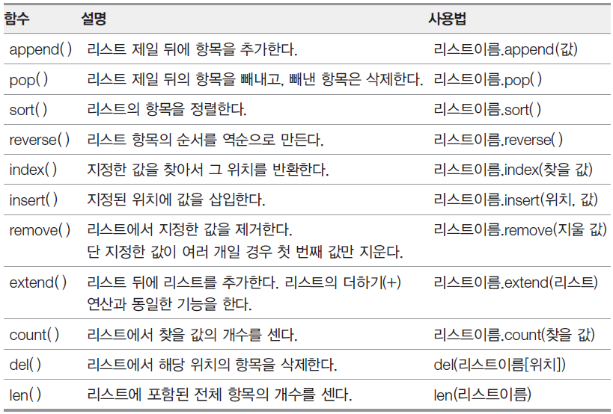
리스트에 대해 알아봅시다(17)
리스트 조작 함수

Slide 26
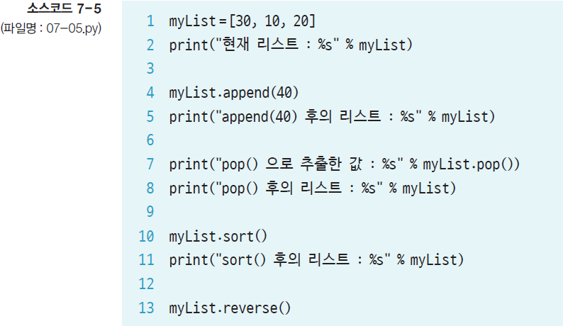
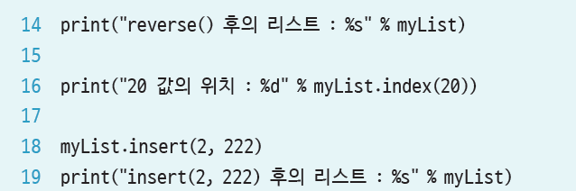
리스트에 대해 알아봅시다(18)

Slide 27
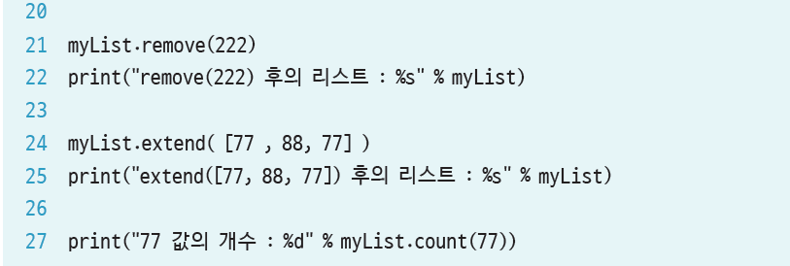
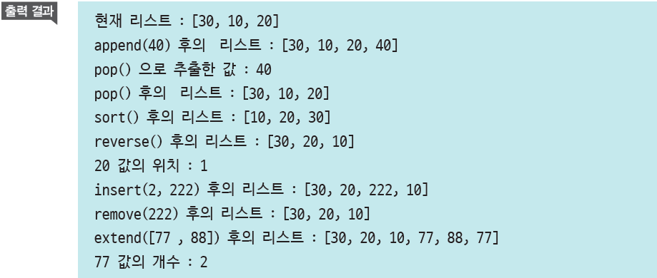
리스트에 대해 알아봅시다(19)

Slide 28
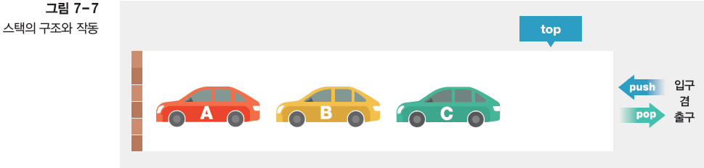
리스트에 대해 알아봅시다(20)
한쪽이 막힌 주차장 프로그램 완성
스택은 한쪽 끝이 막힌 자료구조로, 가장 먼저 들어간 것이 가장 나중에 나옴. 그림에서 자동차가 들어간 순서는 A → B → C지만, 나오는 순서는 C → B → A
LIFO(Last In First Out) 구조라고도 함. 비어있는 위치를 top이라 칭함. 만약 자동차 C가 빠져나가면 top은 현재 스택 안에 들어있는 데이터 중 가장 마지막 데이터의 다음 위치를 가리킴. 이때 데이터를 넣는 것을 푸시(Push), 빼는 것을 팝(Pop)이라고 함

Slide 29

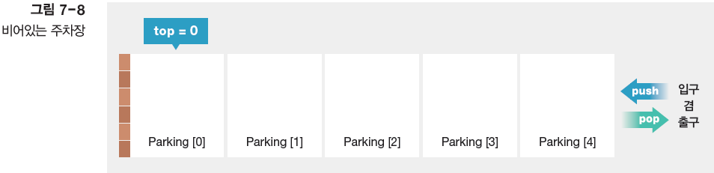
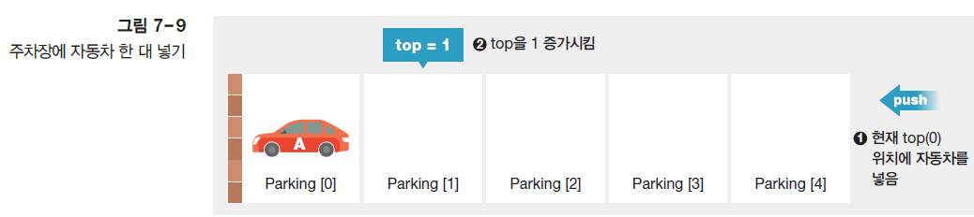
리스트에 대해 알아봅시다(21)
자동차 5대가 들어갈 수 있고, 한쪽이 막힌 주차장

Slide 30
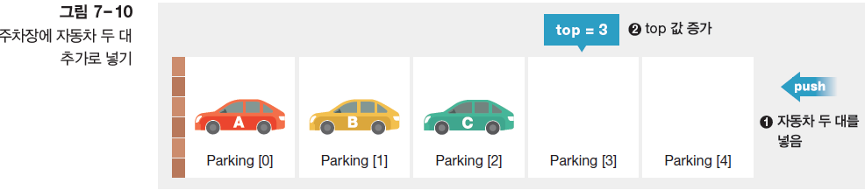
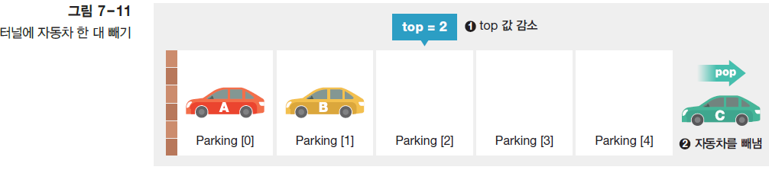
리스트에 대해 알아봅시다(22)
자 그럼 주차장 프로그램을 코딩해 볼까요?

Slide 31
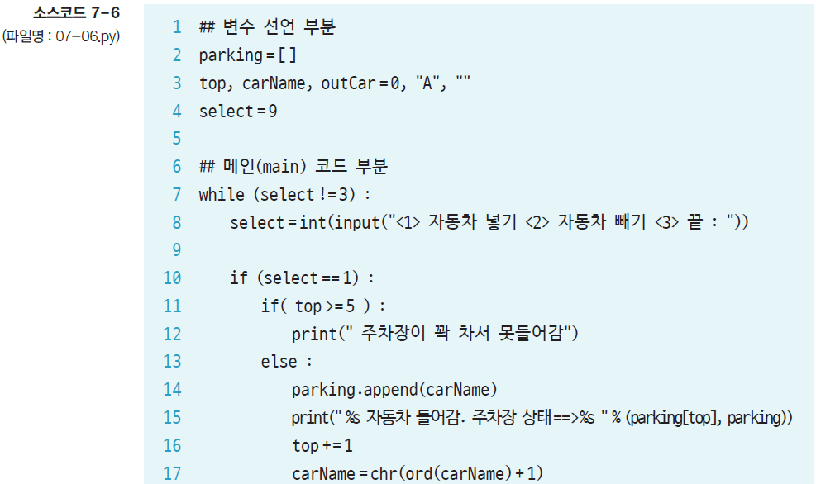
리스트에 대해 알아봅시다(23)
##다음 알파벳

Slide 32
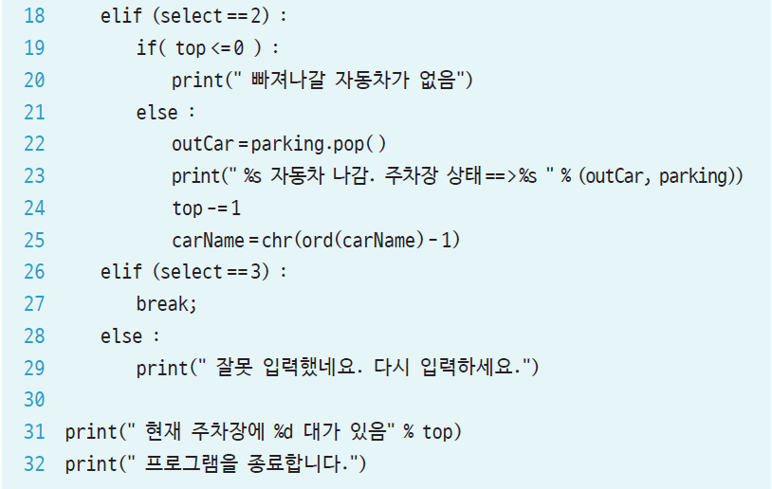
리스트에 대해 알아봅시다(24)

Slide 33
리스트에 대해 알아봅시다(25)
① <1> 자동차 넣기
10행~17행.
11행에서는 top이 5 이상이라면(= 주차장이 꽉 차 있다면) 12행에서 더 이상 자동차가 들어가지 못한다는 메시지를 출력하고 전체 if문을 종료.
top이 5 미만이라면 14행~17행을 수행. 14행에서 주차장에 자동차(처음에는 ‘A’)를 넣고, 15행에서 들어간 자동차 이름과 현재 주차장의 상태를 출력. 16행에서 top을 1 증가시킴
② <2> 자동차 빼기
18행~25행.
19행에서는 자동차를 빼내야 하는데, top이 0 이하라면(= 차량이 한 대도 없다면) 20행에서 더 이상 빼낼 자동차가 없다는 메시지를 출력하고 전체 if문을 종료.
top이 0보다 크다면 22행~25행을 수행. 22행에서 pop() 함수로 주차장(리스트)의 마지막에 있는 자동차를 outCar로 뺌. 23행에서 빼낸 자동차 이름과 현재 주차장의 상태를 출력. 그리고 24행에서 top을 1 감소시킴

Slide 34
리스트에 대해 알아봅시다(26)
③ <3> 끝
26행~27행이 처리되어 while문 종료
31행, 32행에서 현재 주차장에 남아있는 자동차의 대수(top)와 프로그램을 종료한다는 메시지를 출력
④ 그 외의 값 입력할 때
28행의 ‘else :’ 부분이 수행. 29행에서 잘못 입력되었다는 메시지를 출력, 다시 7행으로 감
*ord((carName)+1): carName 다음 순서(order)

Slide 35
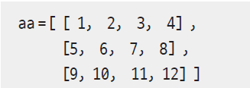

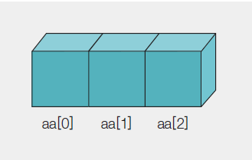
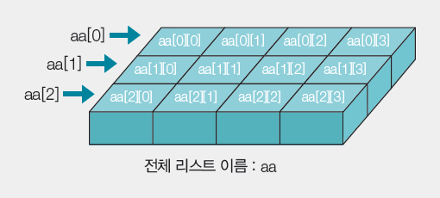


리스트에 대해 알아봅시다(27)
2차원 리스트의 기본 개념
1차원 리스트를 여러 개 연결한 것, 두 개의 첨자를 사용하는 리스트

Slide 36
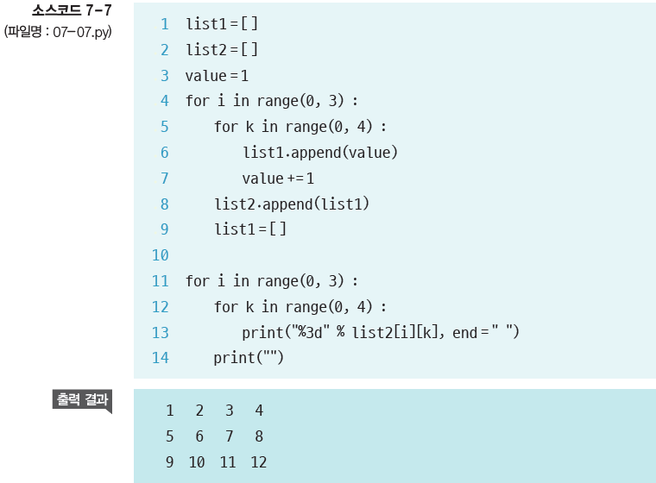
리스트에 대해 알아봅시다(28)
첨자가 두 개이므로 중첩 for문을 사용해서 3행 4열 짜리 리스트에 1~12의 숫자를 채움

Slide 37
Section 02 리스트와 튜플은 어떤 차이가 있을까요?

Slide 38
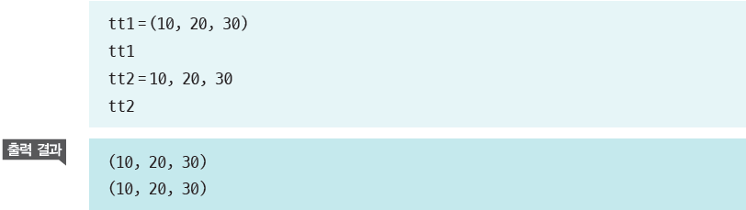
리스트와 튜플은 어떤 차이가 있을까요?(1)
튜플의 생성
리스트는 대괄호([ ])로 생성하고 튜플은 괄호( )로 생성. 괄호는 생략가능
튜플은 값을 수정할 수 없으며 읽기만 가능하므로 읽기 전용의 자료를 저장할 때 사용

Slide 39
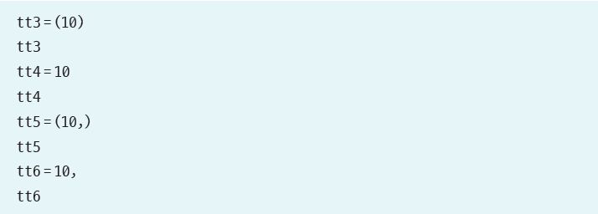
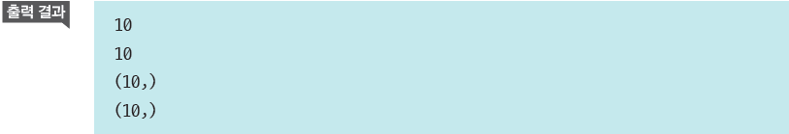
리스트와 튜플은 어떤 차이가 있을까요?(2)
튜플은 괄호를 생략 가능. 단, 하나의 항목만 가진 튜플을 만들 때는 주의
Tt3와 tt4는 일반변수, 튜플을 만들려면 콤마를 붙여주어야 튜플로 인식

Slide 40
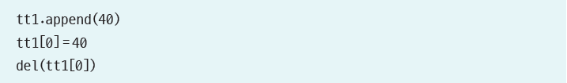

리스트와 튜플은 어떤 차이가 있을까요?(3)
튜플은 읽기 전용이므로 다음 코드는 모두 오류 발생.
하지만 튜플 자체는 del( ) 함수로 지울 수 있음

Slide 41
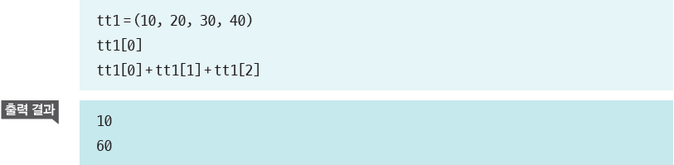
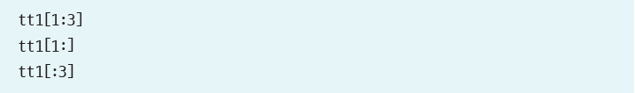

리스트와 튜플은 어떤 차이가 있을까요?(4)
튜플의 사용
‘튜플이름[위치]’
튜플 범위에 접근 ‘콜론(시작위치:끝 위치+1)’

Slide 42
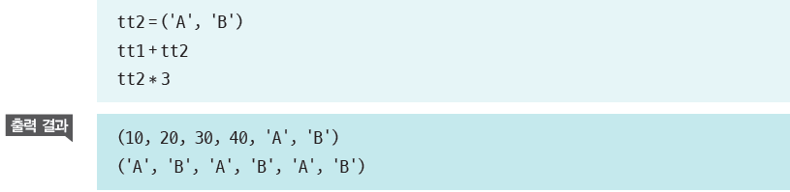
리스트와 튜플은 어떤 차이가 있을까요?(5)
더하기 및 곱하기 연산 가능

Slide 43
Section 03 딕셔너리를 사용해봅시다

Slide 44
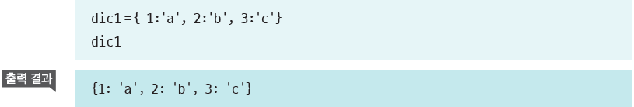
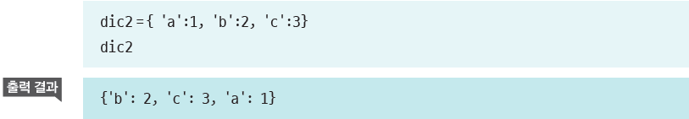
딕셔너리를 사용해봅시다(1)
딕셔너리
사전처럼 두 개의 쌍이 하나로 묶이는 자료구조. (예 )apple:사과, 허균:홍길동의 저자,…)
딕셔너리의 생성
중괄호({ })로 묶여 있으며 키와 값의 쌍으로 이루어짐
* 키와 값의 순서, 쌍의 순서는 상관이 없다

Slide 45
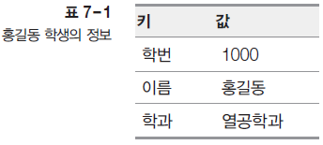
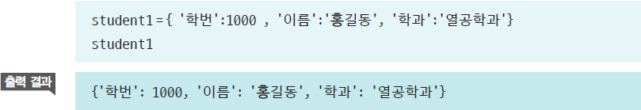
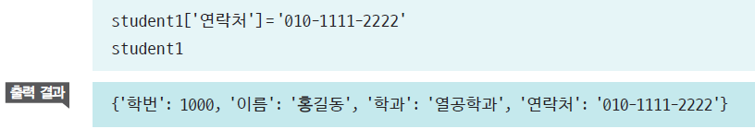
딕셔너리를 사용해봅시다(2)
딕셔너리 표현
홍길동 학생의 정보는 어떻게 저장하면 좋을까요?
생성한 student1에 연락처 추가

Slide 46
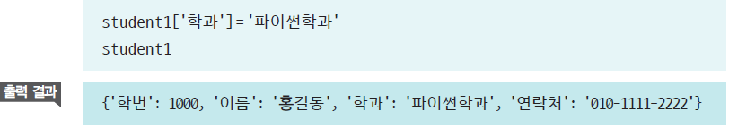

딕셔너리를 사용해봅시다(3)
이미 있는 키를 사용하면 쌍이 새로 추가되는 것이 아니라 기존의 값이 변경됨
‘del(딕셔너리이름[키])’ 함수를 사용하여 삭제

Slide 47


딕셔너리를 사용해봅시다(4)
딕셔너리의 사용: 주로 키를 이용해서 값을 구하는 데 사용됨
키로 값에 접근하는 예
‘딕셔너리이름.get(키)’ 함수

Slide 48



딕셔너리를 사용해봅시다(5)
딕셔너리이름.get(키) - 키가 없을 때 아무것도 반환하지 않음
첫째 줄은 에러, 둘째 줄은 값이 없을 경우 반환하는 값이 없음.
‘딕셔너리이름.keys( )’ 함수 - 딕셔너리의 모든 키 반환
‘list(딕셔너리이름.keys( ))’ 함수 - 앞에 dict_keys 를 빼줌

Slide 49

딕셔너리를 사용해봅시다(6)
‘딕셔너리이름.values( )’ 함수 - 딕셔너리의 모든 값 반환
dict_values를 원하지 않을때는
List(student1.values())를 사용하면
[1000, ‘홍길동’, ‘파이썬학과’, ‘010-1111-2222’] 가 출력됨

Slide 50


딕셔너리를 사용해봅시다(6)
‘딕셔너리이름.items( )’ 함수 - 튜플 형태로 출력
dict_items가 보기 싫으면 list(student1.items()) 사용
In - 딕셔너리에 키가 있으면 True를, 없으면 False 반환

Slide 51


딕셔너리를 사용해봅시다(8)
음식 궁합 프로그램 완성
foods라는 딕셔너리에 키와 값을 넣음. while(True)로 무한 반복.

Slide 52
소스 7-9 출력 결과
음식 궁합 프로그램 소개 (딕셔너리)

Slide 53
코딩 실습 (1) – 소스 7-6
한쪽이 막힌 주차장 프로그램 소개 (리스트)

Slide 54
실습 (2) – 소스 7-9
음식 궁합 프로그램 소개 (딕셔너리)

